Slide 1
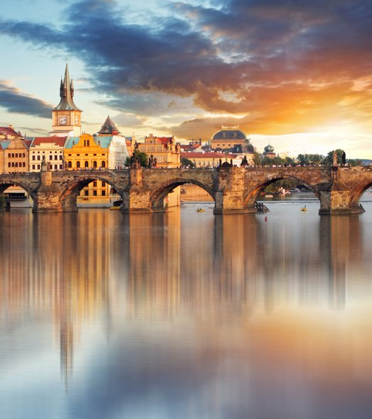
NAJINA DOGODIVŠČINA V PRAGI
ERASMUS +

Slide 2
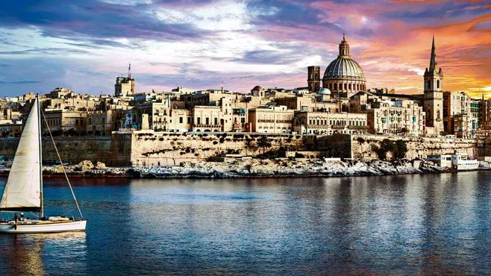
Čez dvajset let boš bolj razočaran nad stvarmi, ki jih nisi naredil kot tem, kar si.
Zato odveži vozle in odjadraj iz varnega pristana.
Ujemi veter priložnosti v svoja jadra.
Pisatelj
Mark Twain

Slide 3
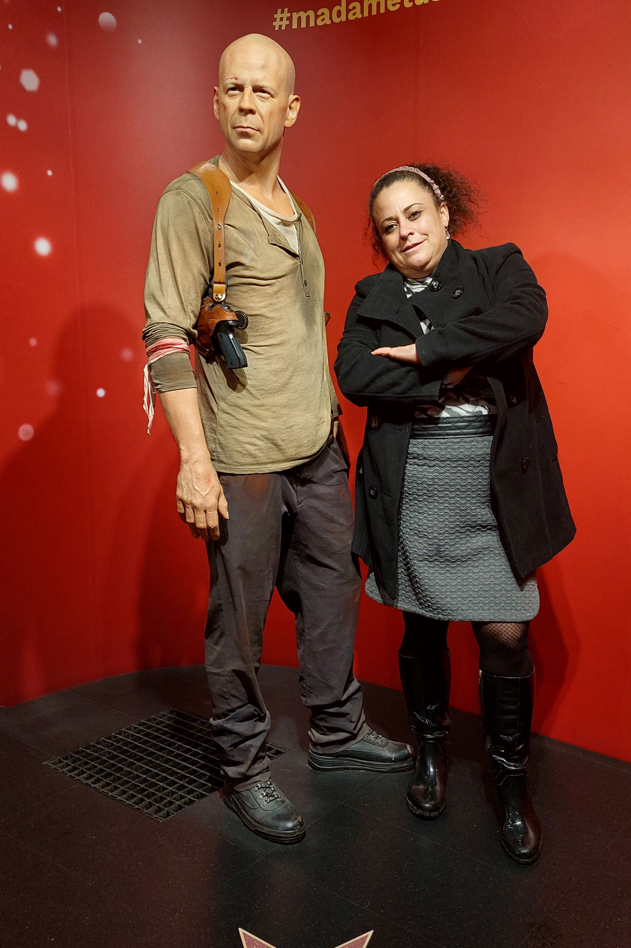
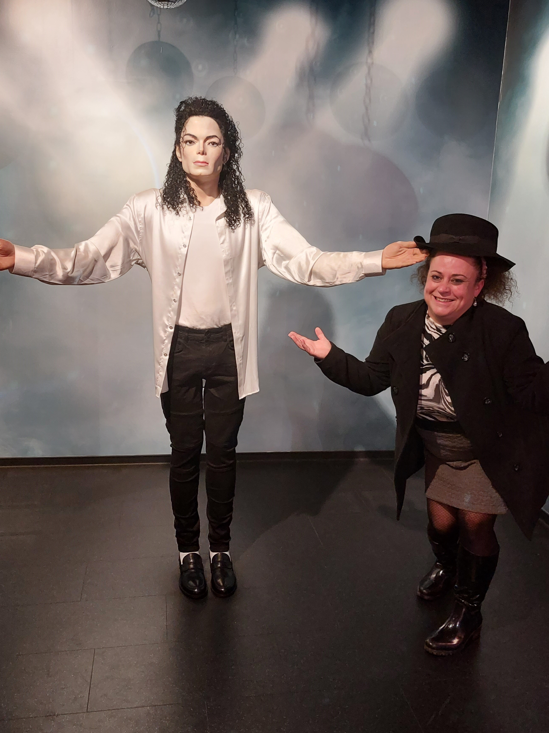
MOTIVACIJA ZA PRIJAVO K PROJEKTU

Slide 4
POSTOPEK PRIJAVE IN LOGISTIKA
RAZPIS VODSTVA (E ZBORNICA, TEJA KUK)
IZBIRA TEČAJA NA SCHOOL EDUCATION GATEWAY
PRIJAVA VODSTVU
REZERVACIJA MESTA PRI ORGANIZATORJU
MOBILITY AGREEMENT
NAČRT DISEMENACIJE ZNANJA
POYANIMATI SE O ORGANIZATORJU TEČAJA

Slide 5
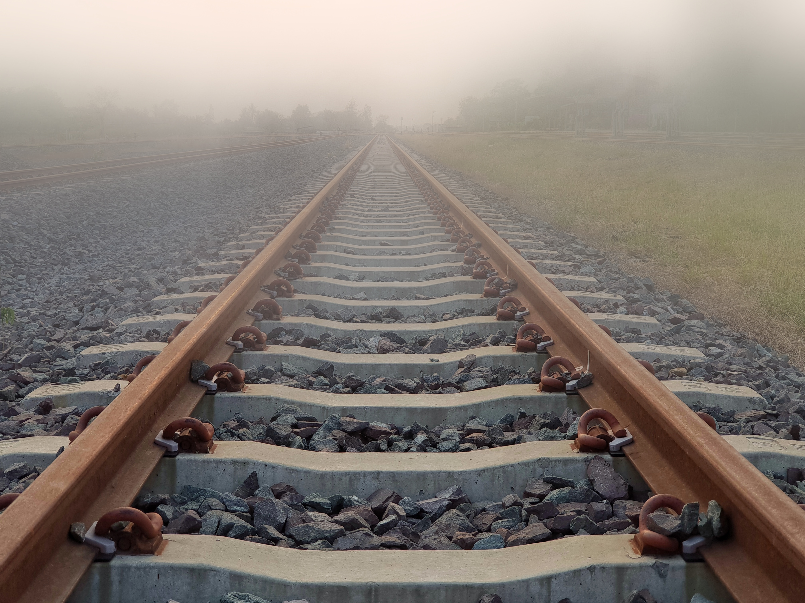
PRIPRAVA NA POTOVANJE
OSEBNI DOKUMENTI
POMEMBNI DOKUMENTI ZA ORGANIZATORJE
VOZNI RED VLAKOV
KARTE ZA VLAK
POZANIMATI SE GLEDE TRANSPORTA V PRAGI
LOKACIJA TEČAJA
POTRDILO O REZERVACIJI HOTELA
KONTAKT TAKSISTA OZ. HOTELA
POZANIMATI SE O MOBILNEM OMREŽJU
POZANIMATI SE O LOKALNI VALUTI
ZNAMENITOSTI

Slide 6
PRIPRAVA NA POTOVANJE
NAČRTOVANJE PROSTEGA ČASA
PREDTAVITEV DRŽAVE, KRANJSKIH VRTCEV
PRESENEČENJE ZA UDELEŽENCE

Slide 7
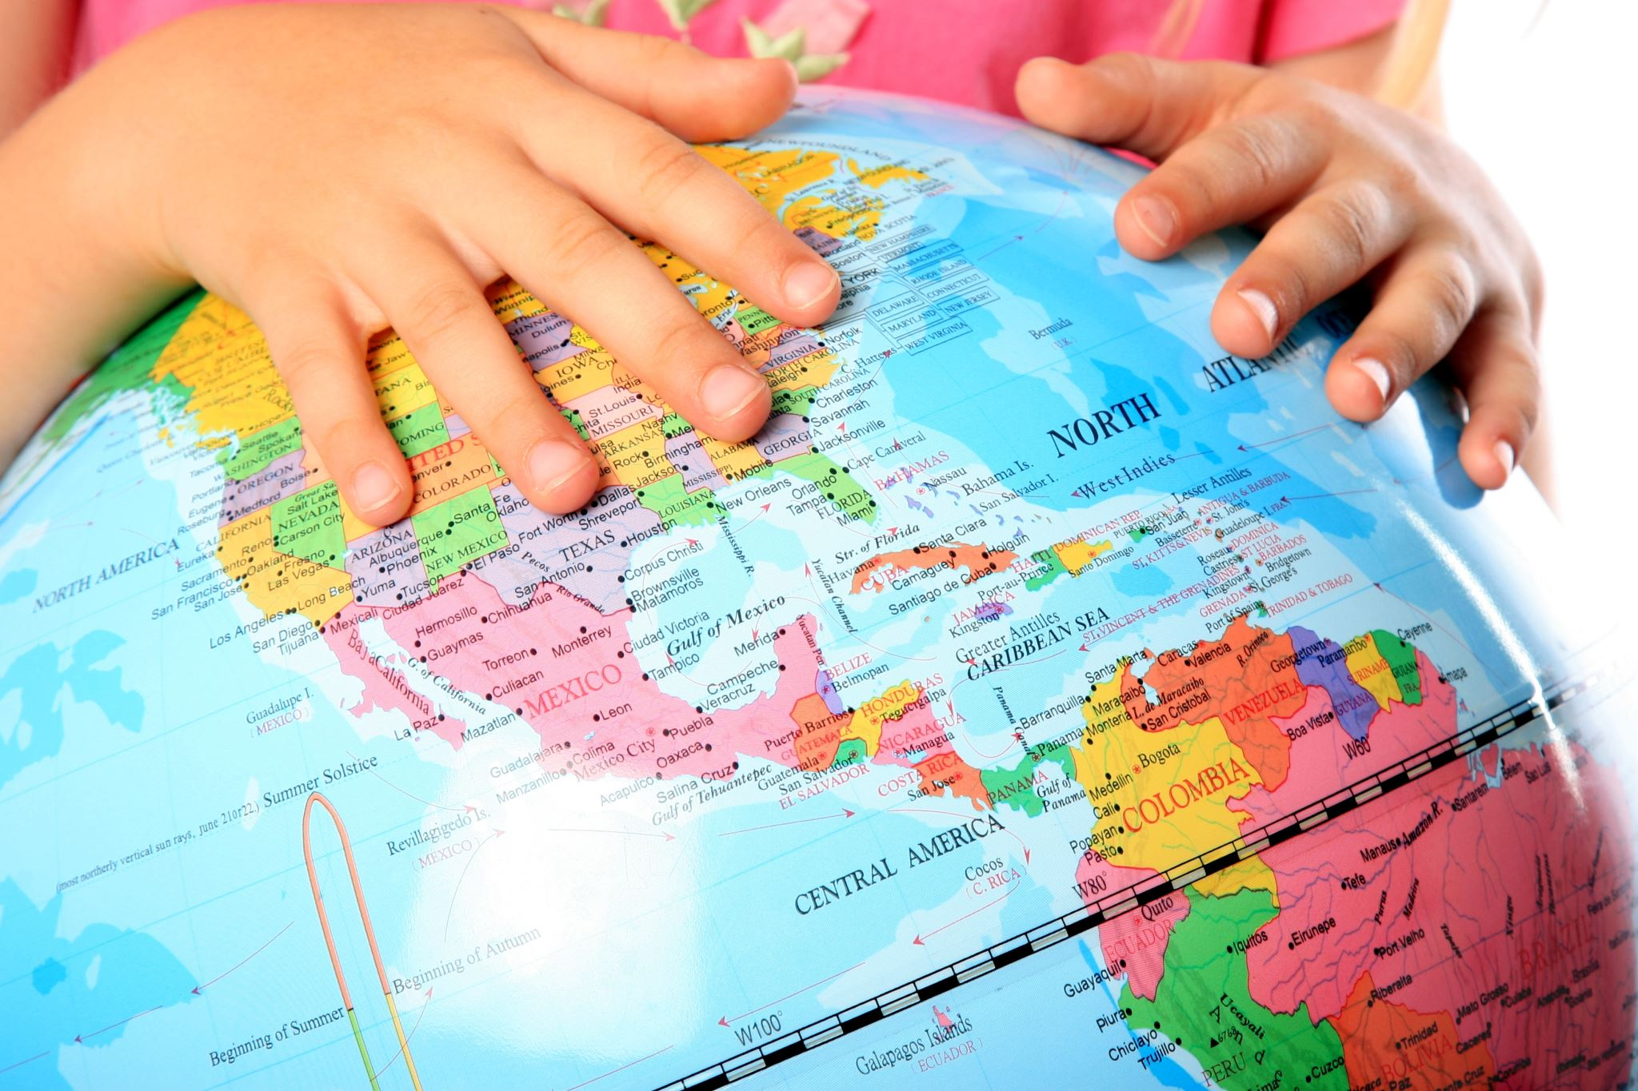
NAJINI OBČUTKI PRED IN MED POTOVANJEM
VESELJE
VZNEMIRJENJE
ZADOVOLJSTVO
NOVA IZKUŠNJA, KI POSTANE DEL TEBE
DA IMAVA PODPORO

Slide 8
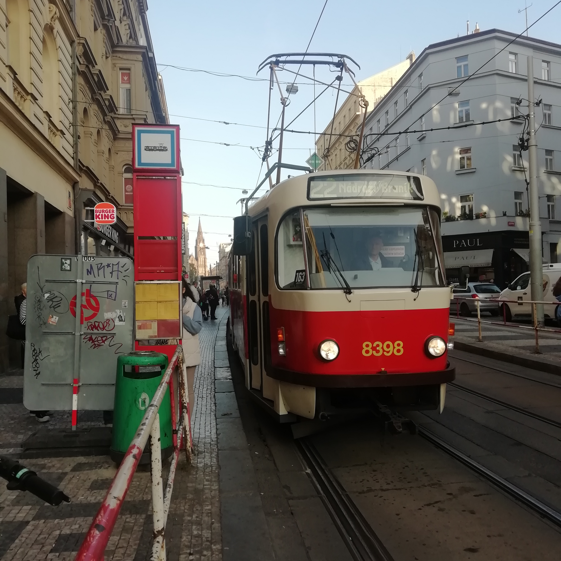
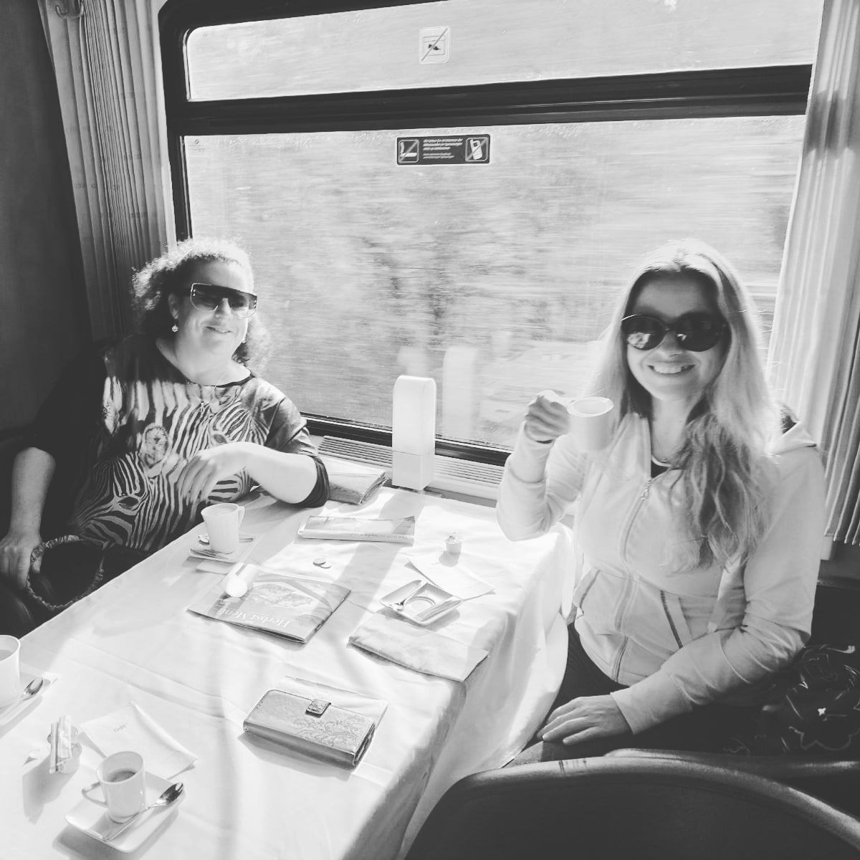
POTOVANJE IN PREVOZI
POTOVANJE Z VLAKOM – pomembna rezervacija sedežev!
PREVOZ S TAKSIJEM DO HOTELA
(uredila Teja v sodelovanju z agencijo)
Preverili še s klicem v hotel
RAZISKOVANJE PRAGE - peš, tramvaj
V PRIMERU, DA SE KAJ ZATAKNE - AVANT2GO

Slide 9
Emotional Intelligence

Slide 10
ZAKAJ JO POTREBUJEMO?
Fizično zdravje (obvladovanje stresa, razvijanje zdravih navad)
Mentalno zdravje (ukvarjanje s stresom, tesnobo, depresijo, zadovoljevanje svojih potreb, percepcija, odnos do stvari)
Odnosi (izražanje svojih potreb in razumevanje potreb drugih)
Reševanje konfliktov (branje, razumevanje čustev drugih, poznavanje tehnik odzivanja na ta čustva)
POMEMBNO JE, DA JO RAZVIJAMO ŽE PRI PREDŠOLSKIH OTROCIH!!

Slide 11
KORISTI PRI DELU V SKUPINI
Otroci se zavedajo svojih čustev in čustev drugih, njihovih motivov, želja
Lažje napovedo od drugih misli, želje, občutke
To jim pomaga pri:
- reagiranje na dejanja drugih
- čutijo psihološko stanje drugih
- uporabijo empatična, sodelovalna, pro- socialna obnašanja(npr. Delitev igrač, pomoč drugim)
- boljši v komunikaciji

Slide 12
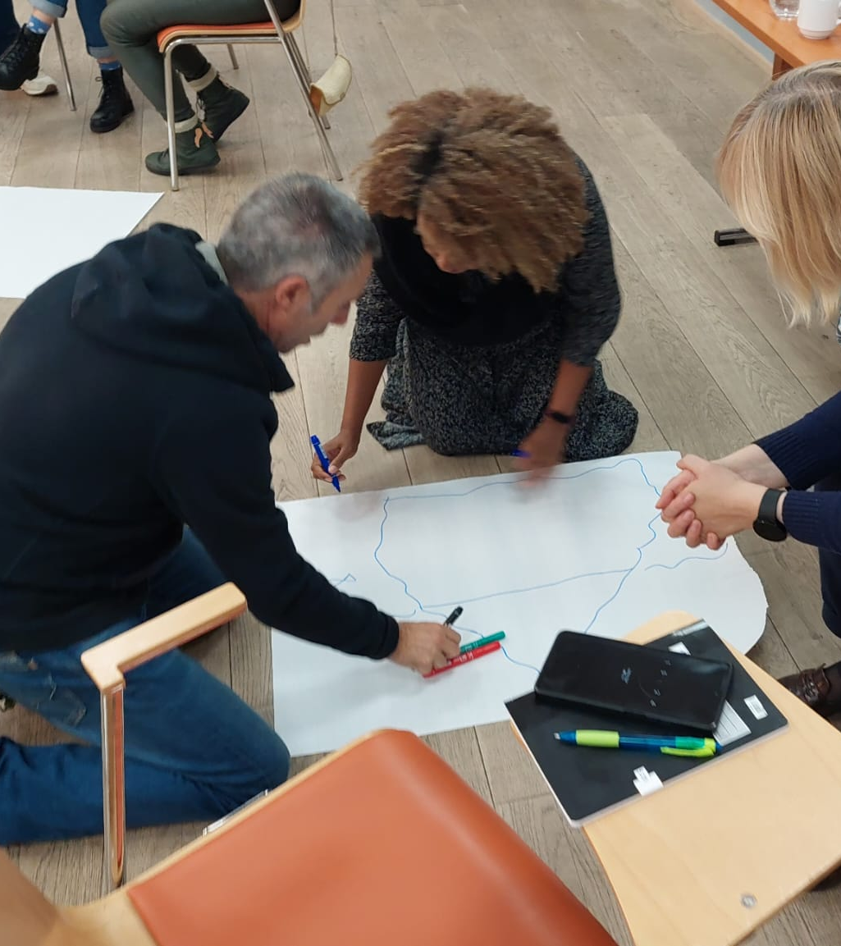
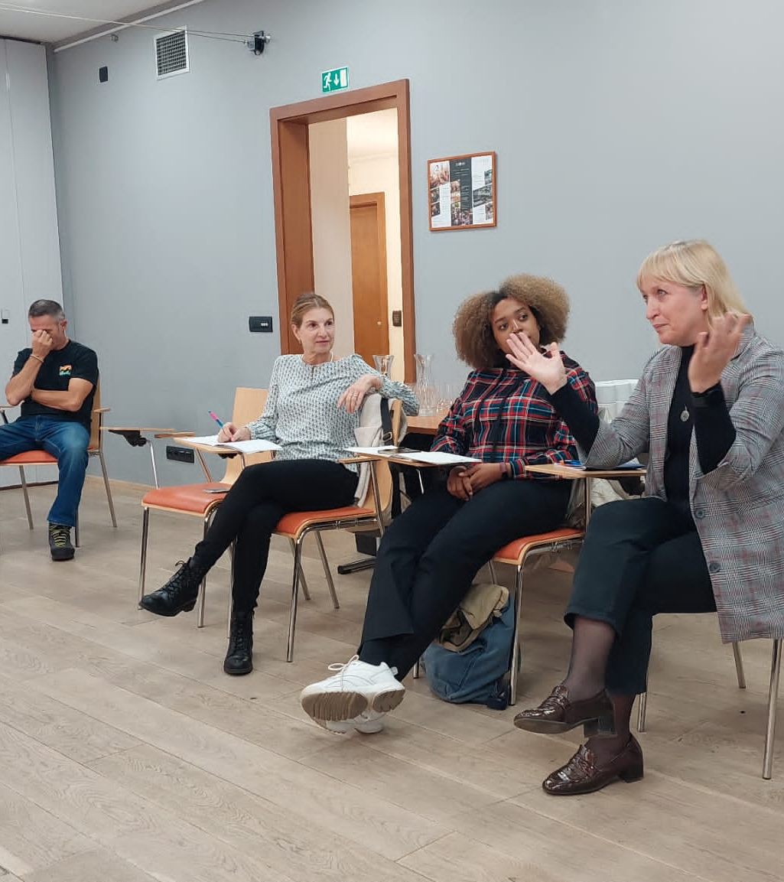
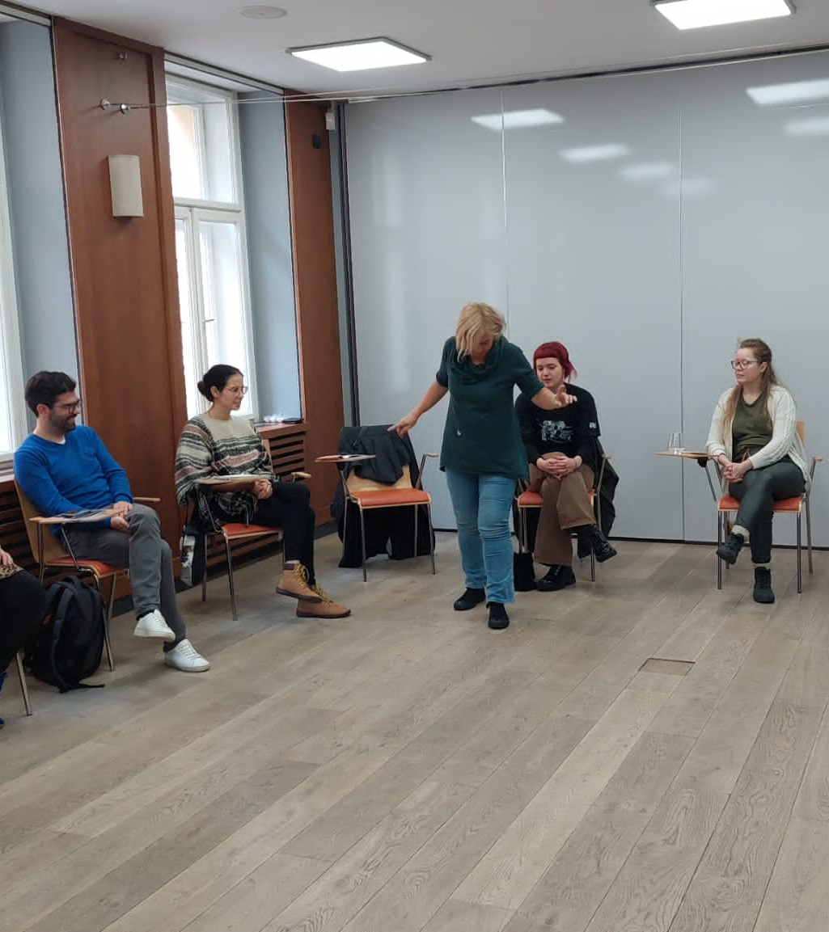
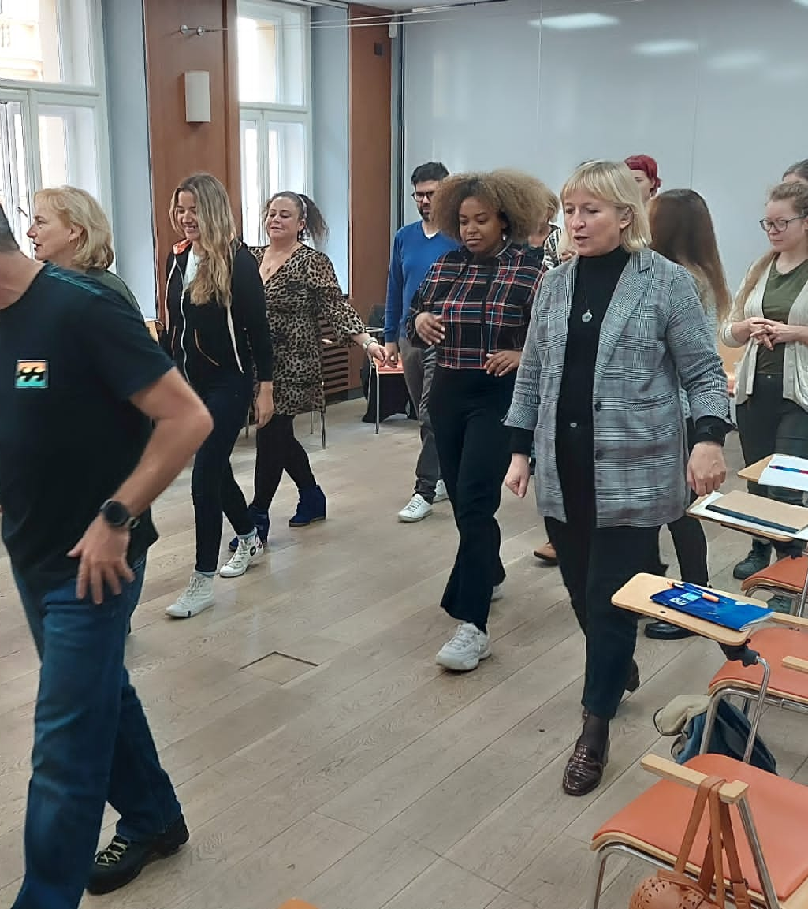
KAKO SVA ZAČUTILE IZOBRAŽEVANJE
IGRE NA IZOBRAŽEVANJU
KAKO BOVA ČI UPORABILE PRI DELU

Slide 13
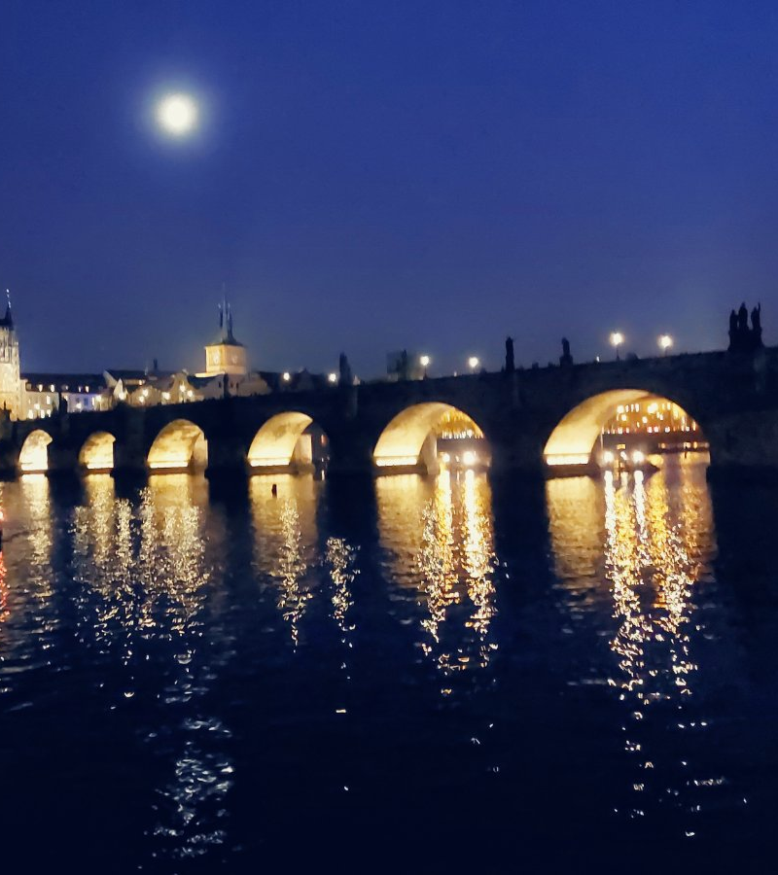
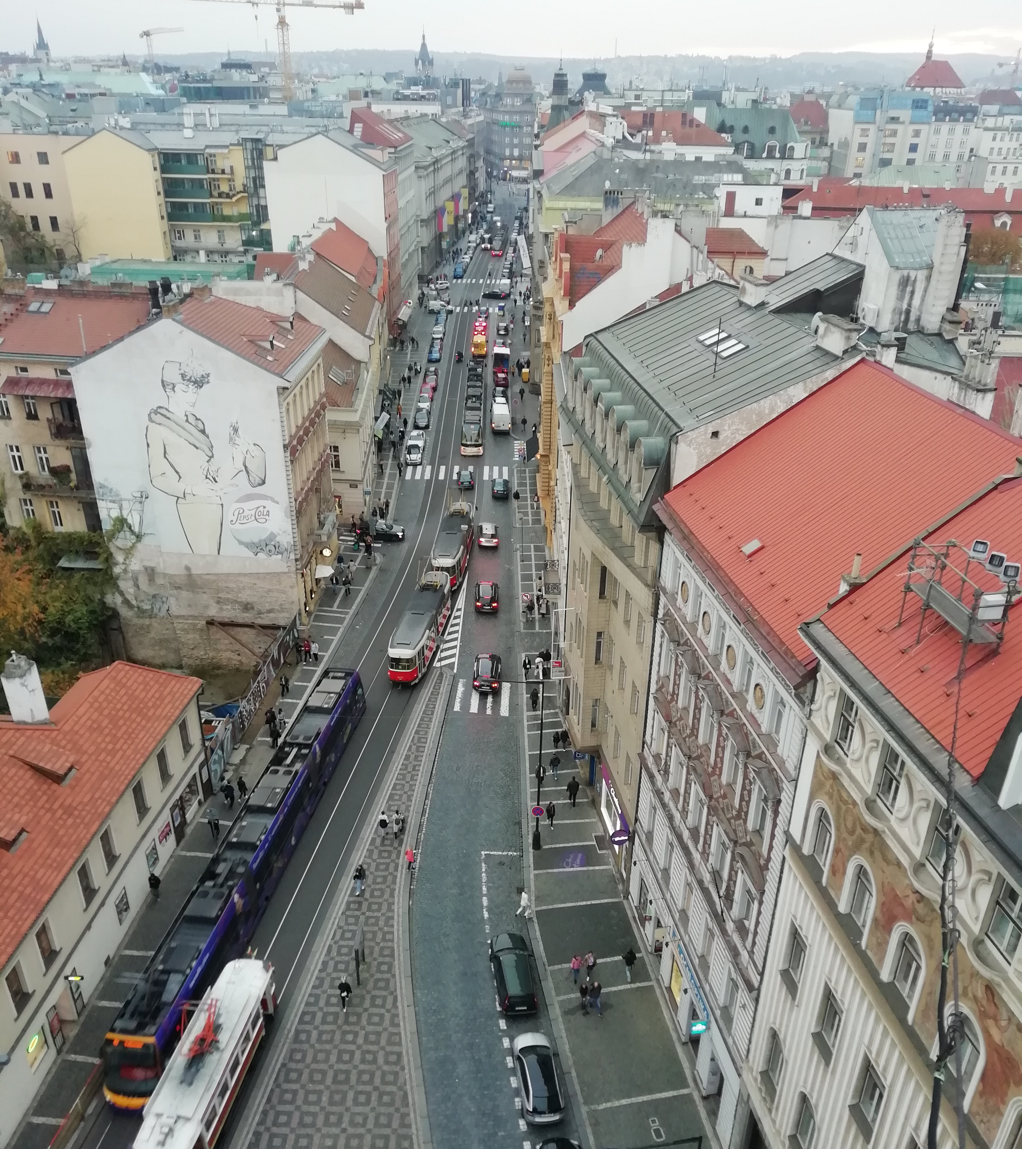
RAZISKOVANJE PRAGE (od 14h naprej)
- Karlov most
- Praška astronomska ura
- Zid Johna Lennona
- Narodni muzej
- muzej iluzij, Kafkov muzej
- Praški grad
- stara mestna arhitektura
- koncert klasične glasbe

Slide 14
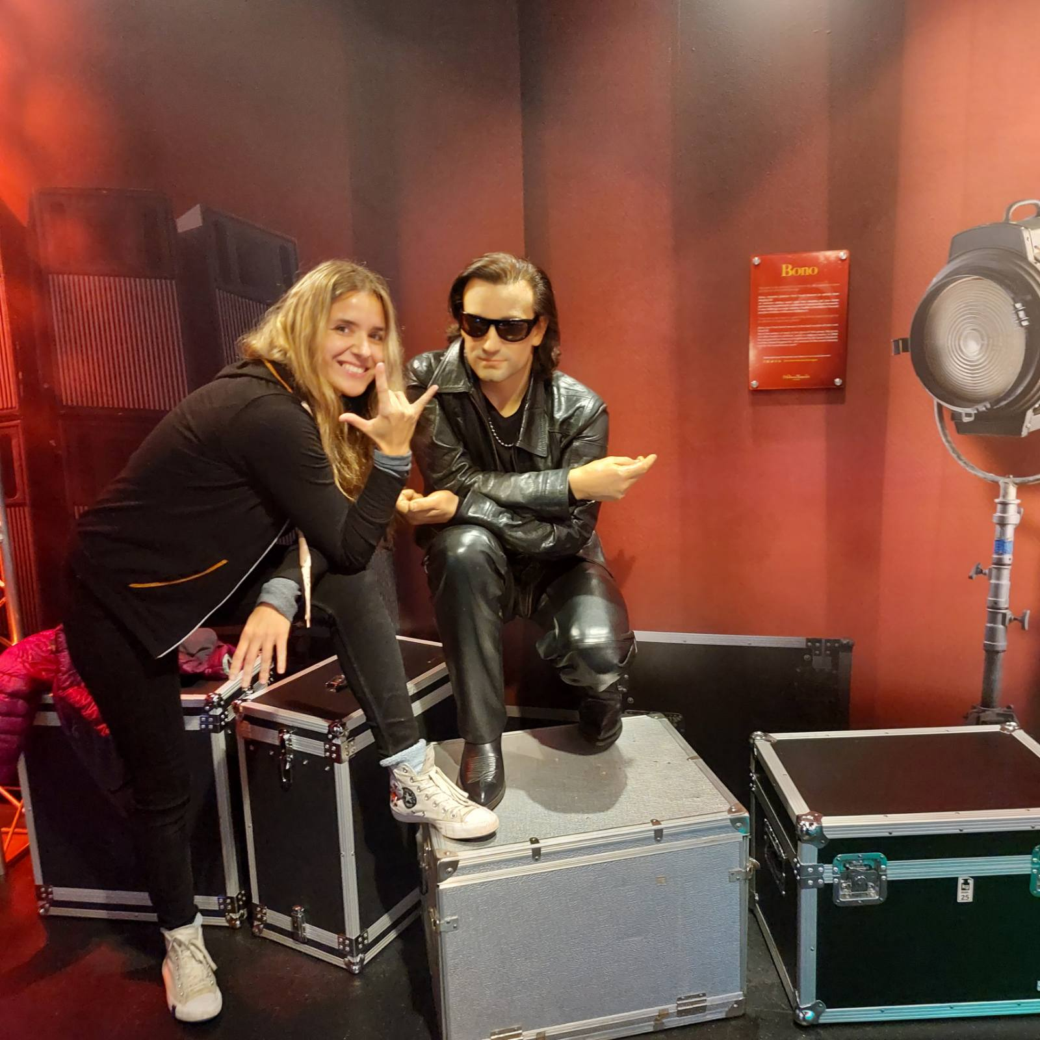
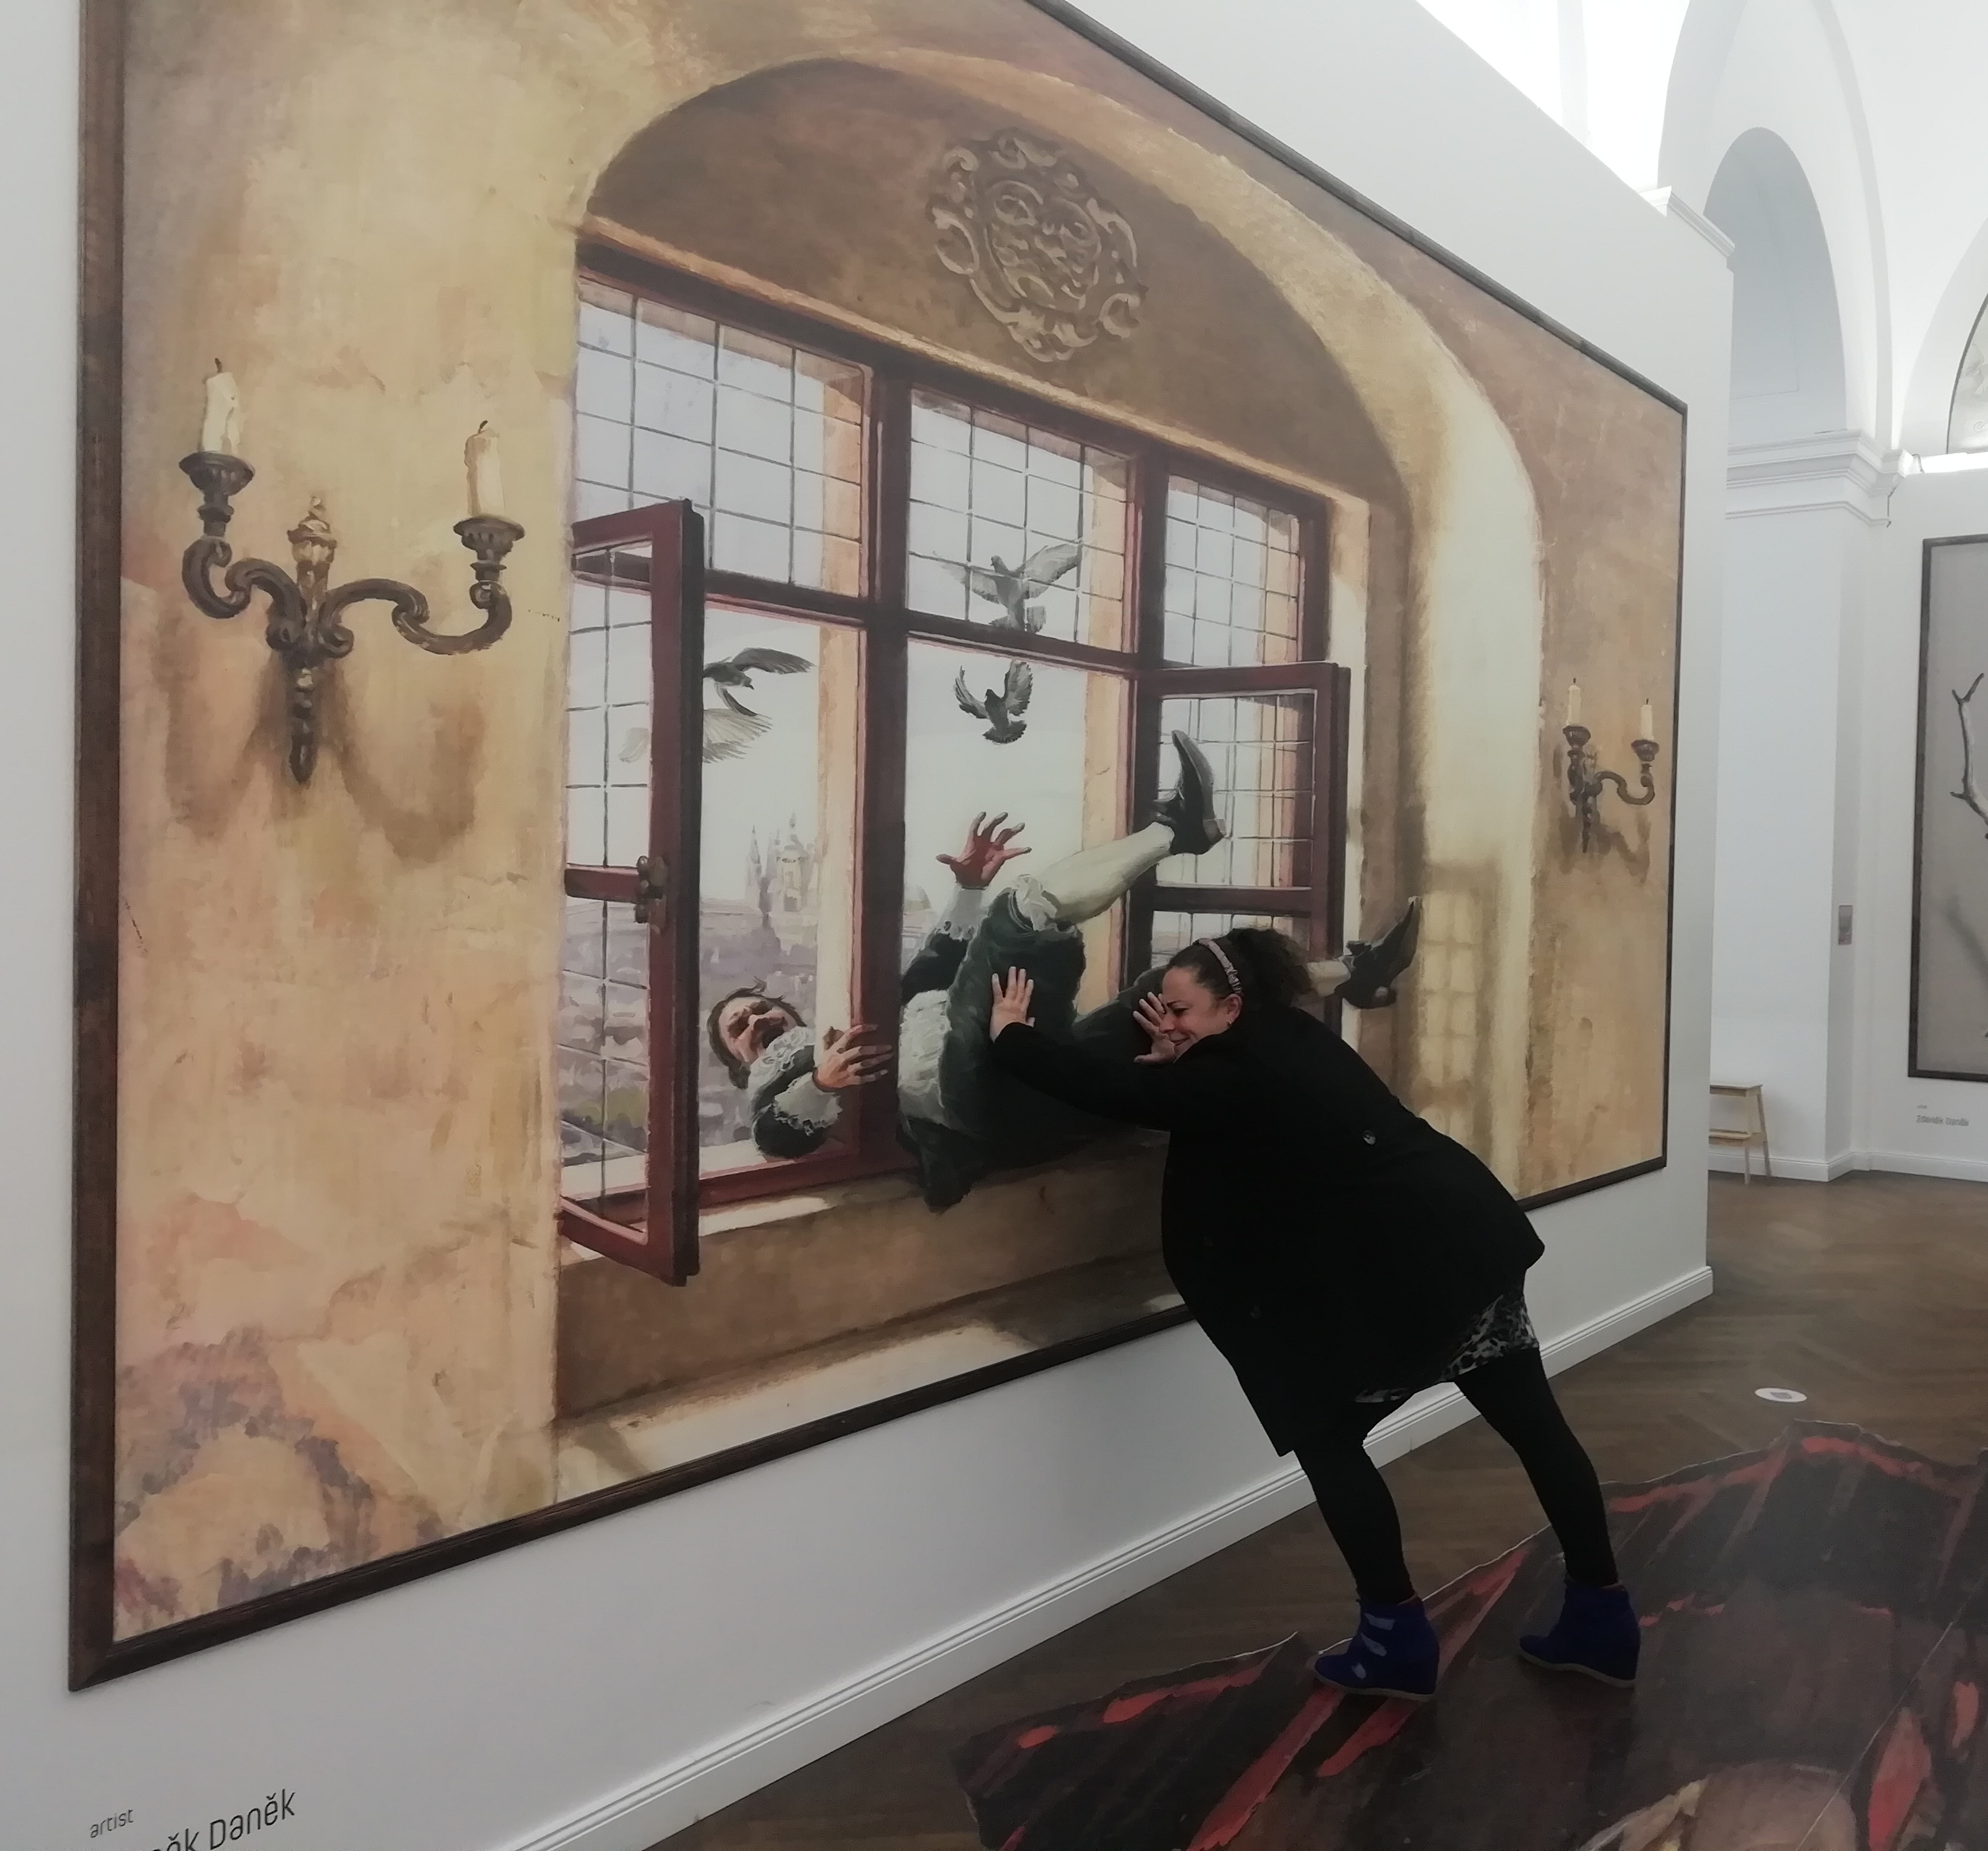
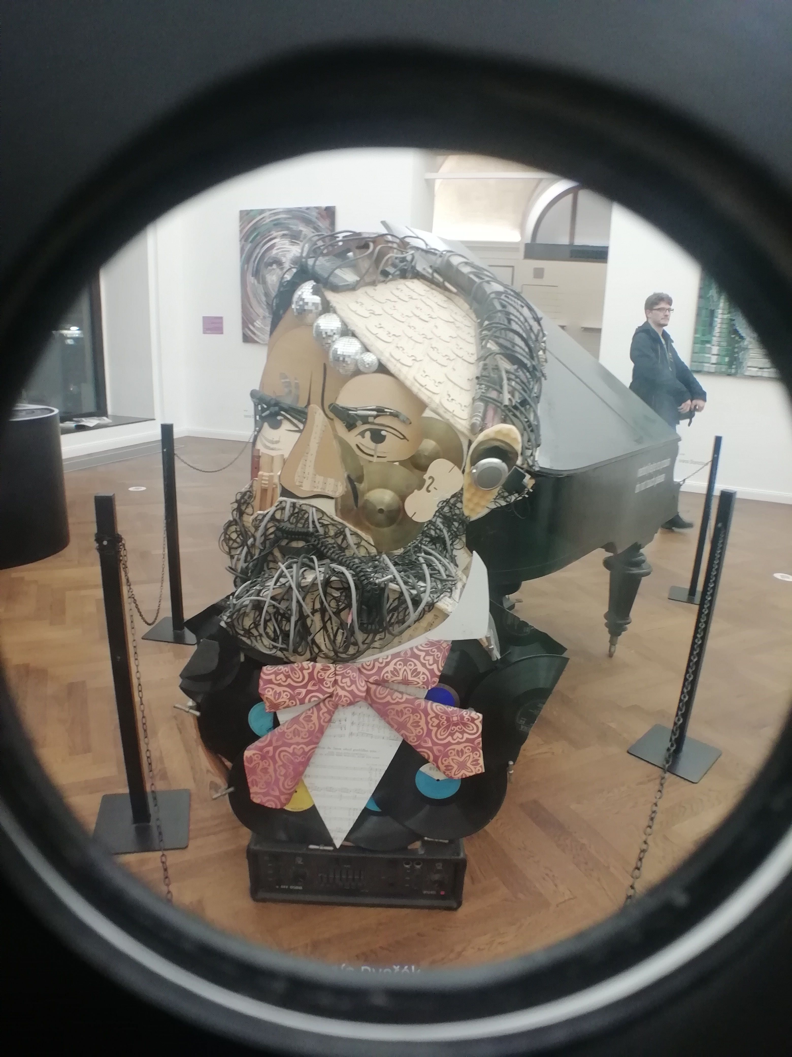
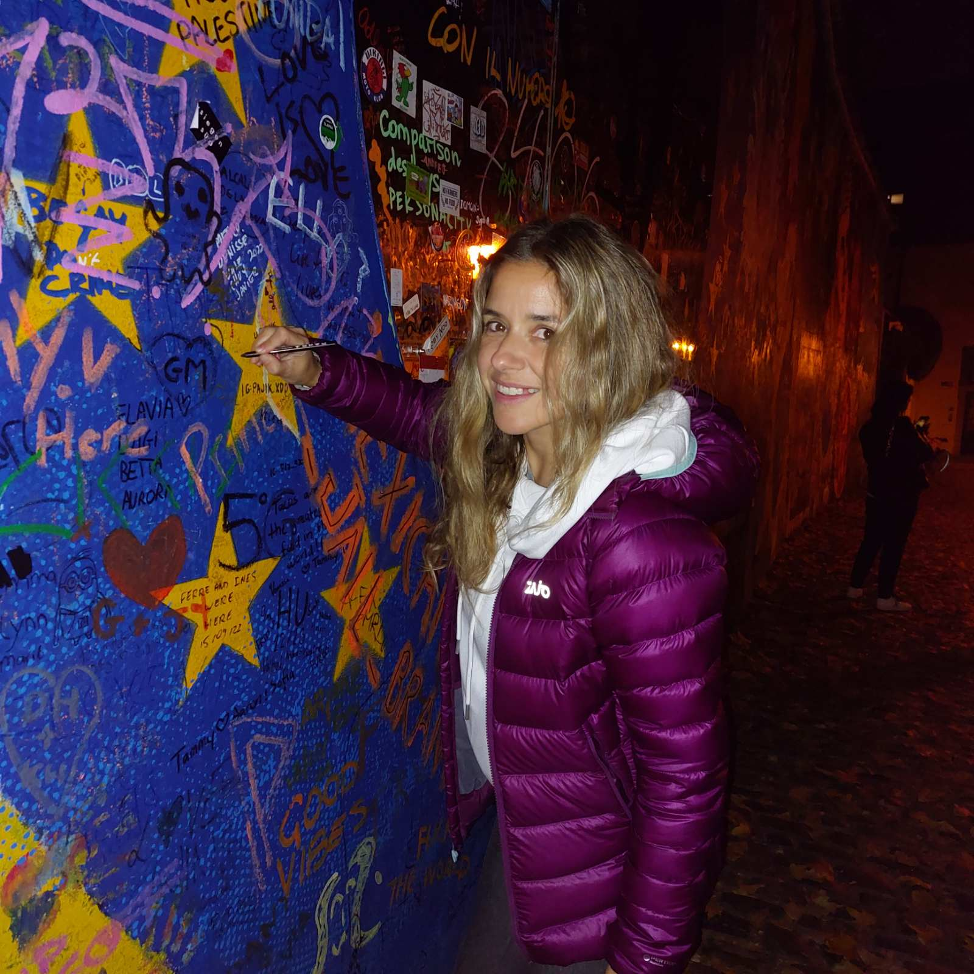
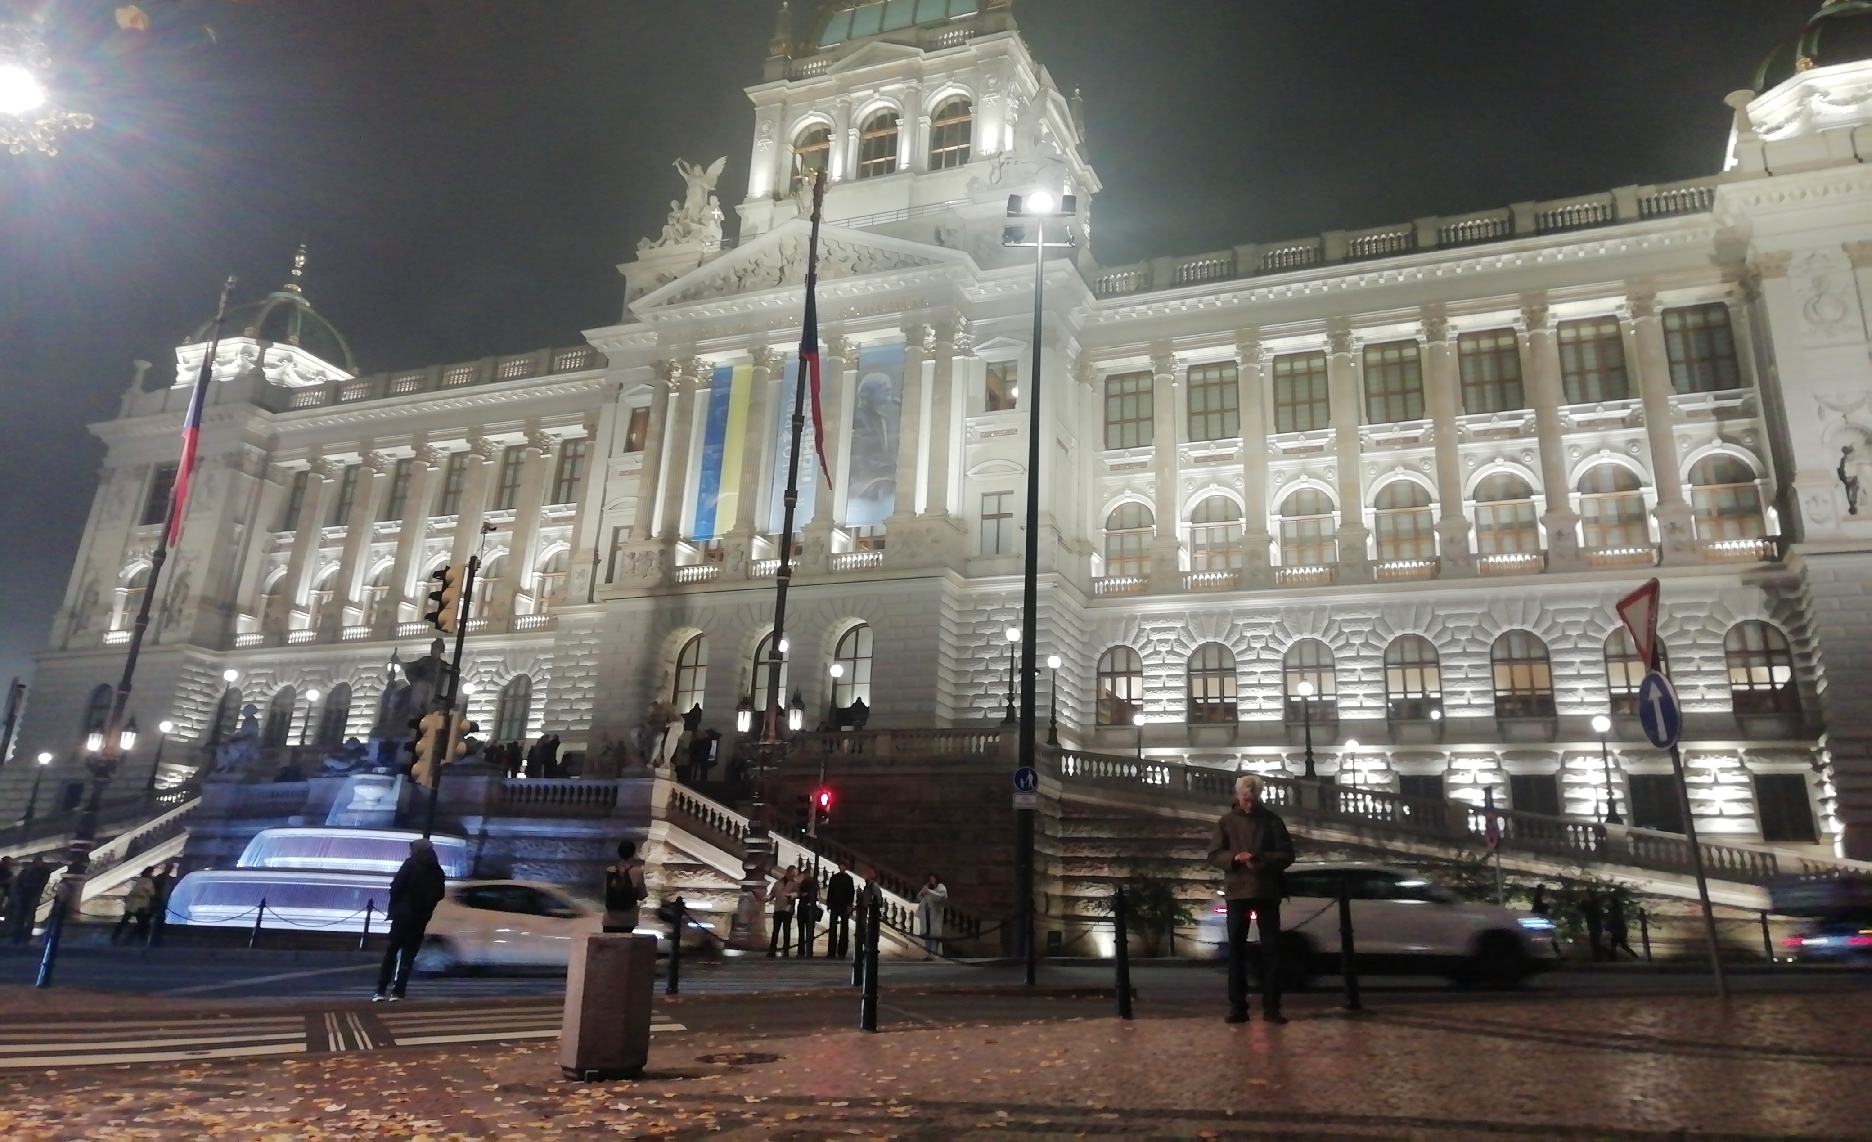

Slide 15
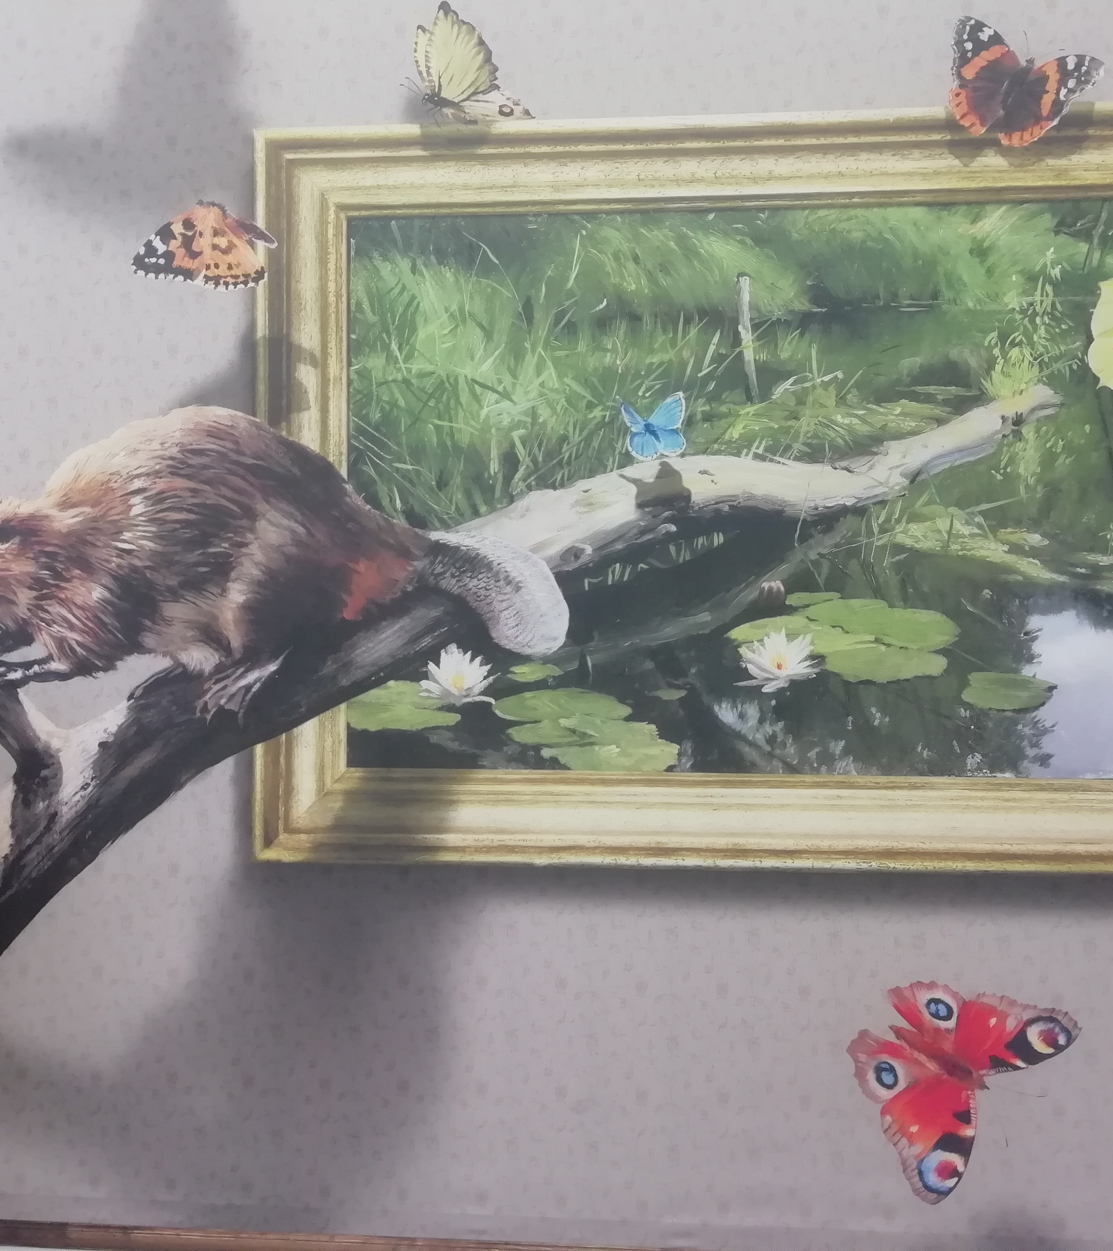
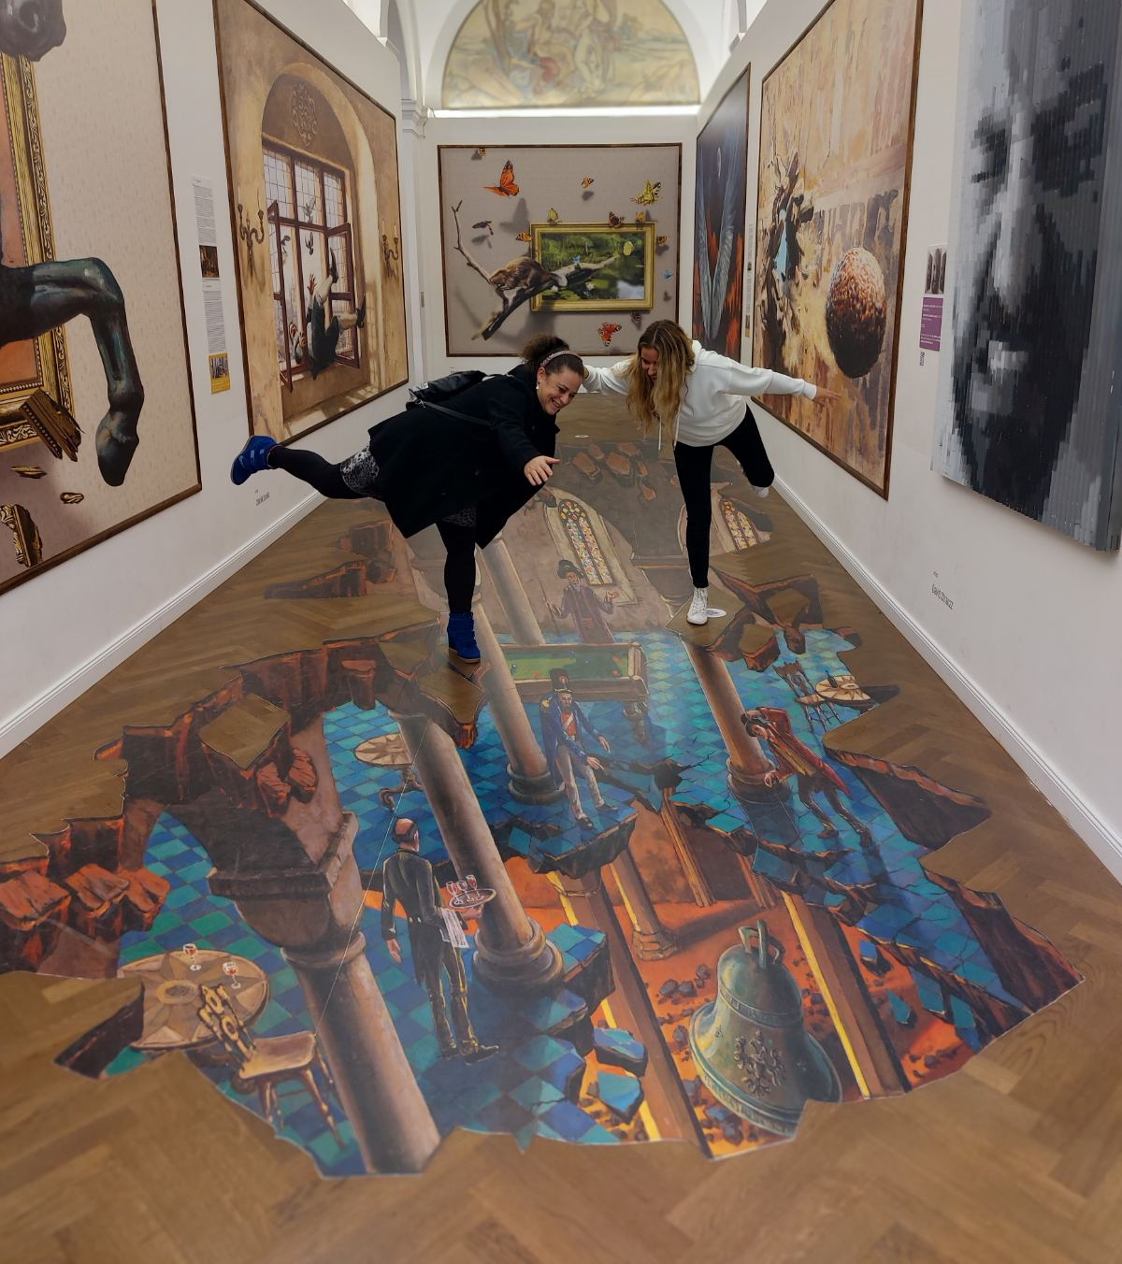
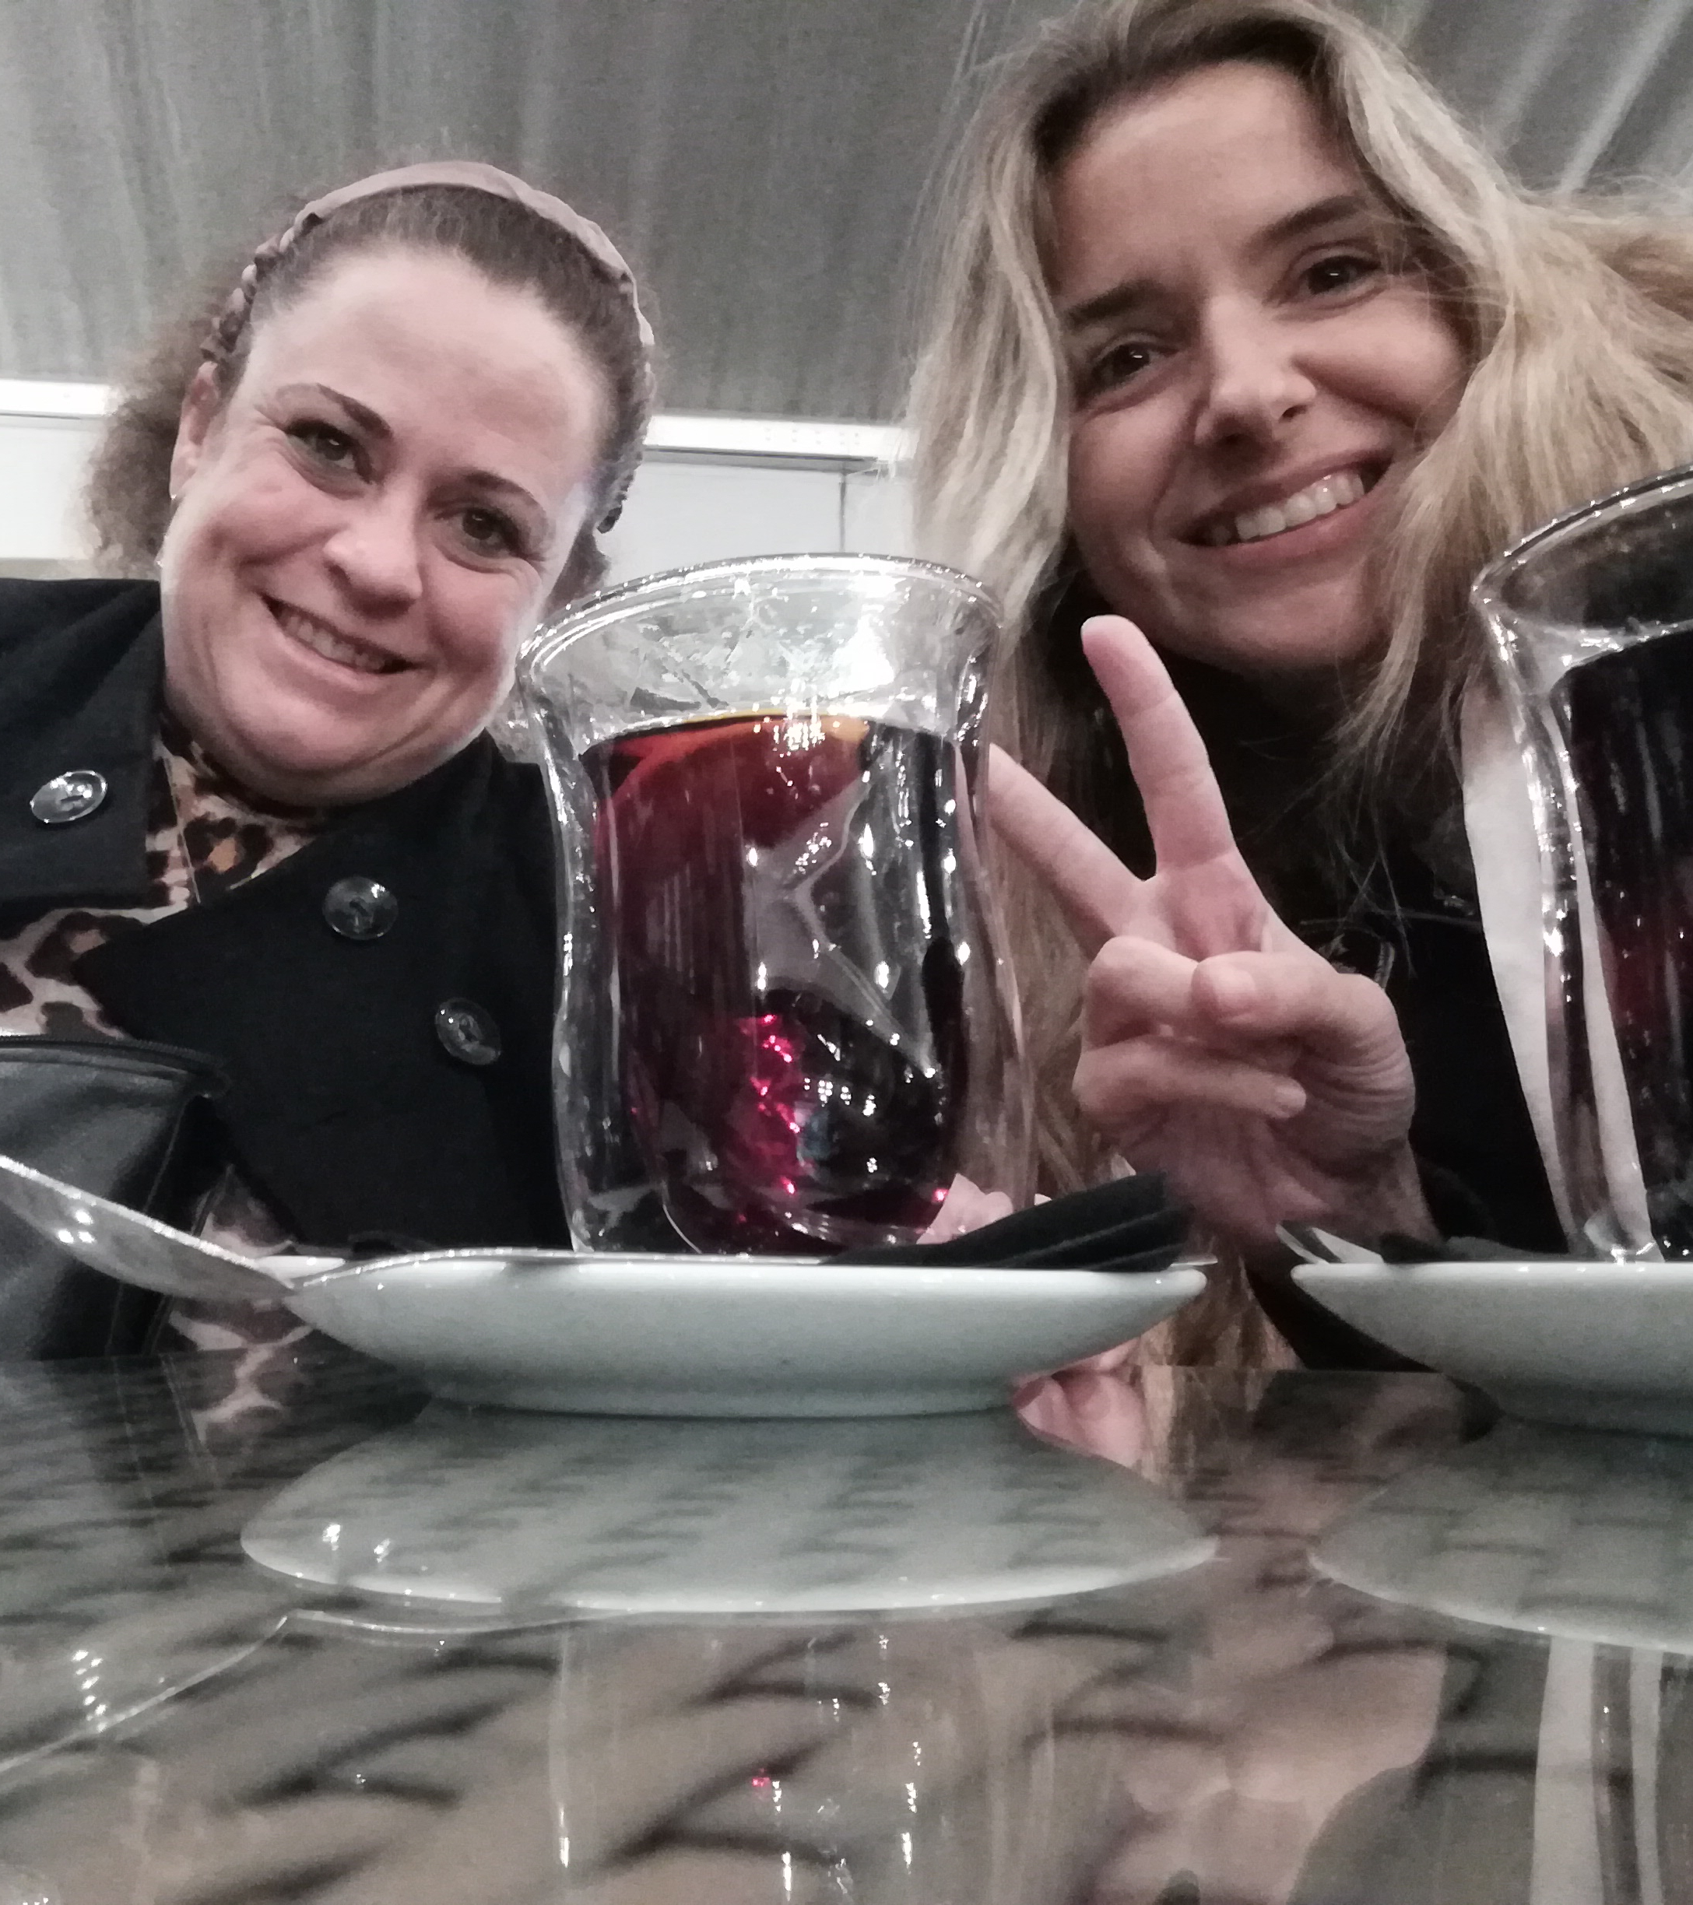
ZABAVA IN DRUŽENJE

Slide 16
HVALA

